Slide 1
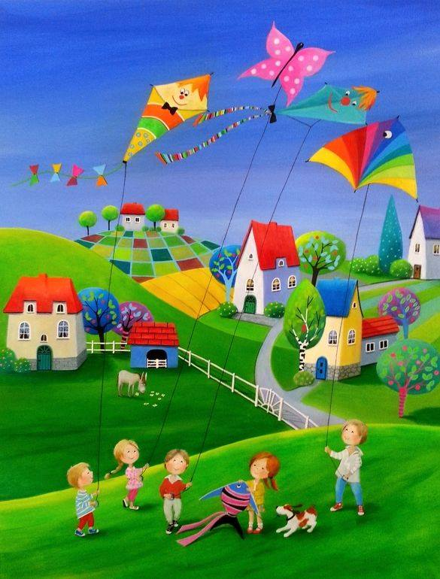
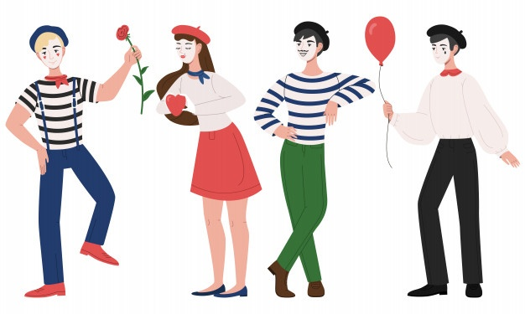
Δασκάλα : Ελευθερία Παπαδημητρίου
ΠΑΙΖΟΥΜΕ ΠΑΝΤΟΜΙΜΑ ;

Slide 2
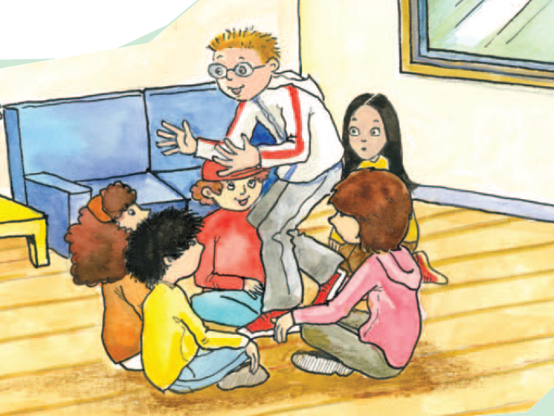
ΒΙΒΛΙΟ ΓΛΩΣΣΑΣ – Β’ ΤΕΥΧΟΣ ΣΕΛ. 48
Τι συμβαίνει;

Slide 3
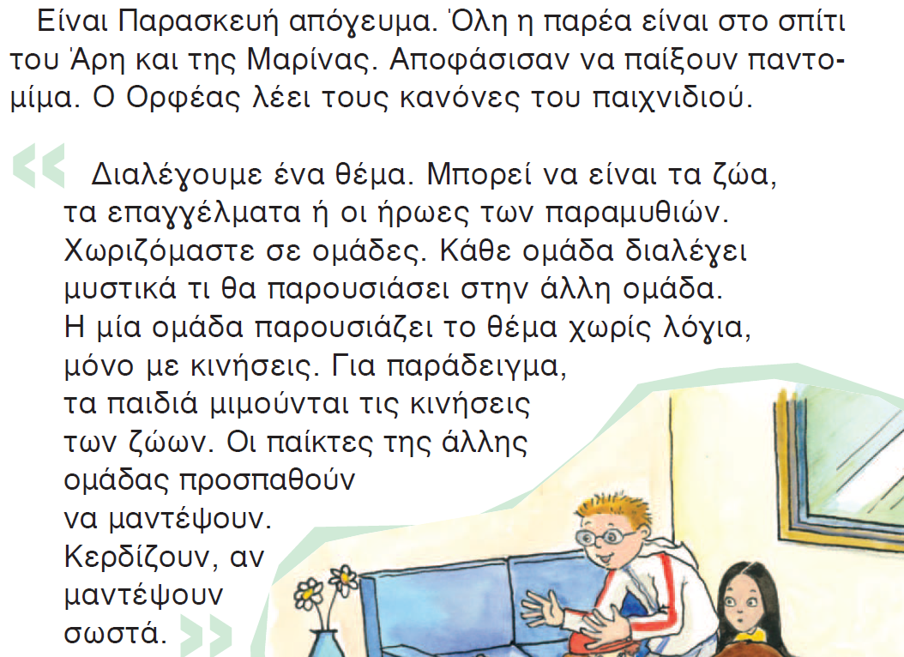
Ανάγνωση
Ακούμε προσεκτικά!

Slide 4
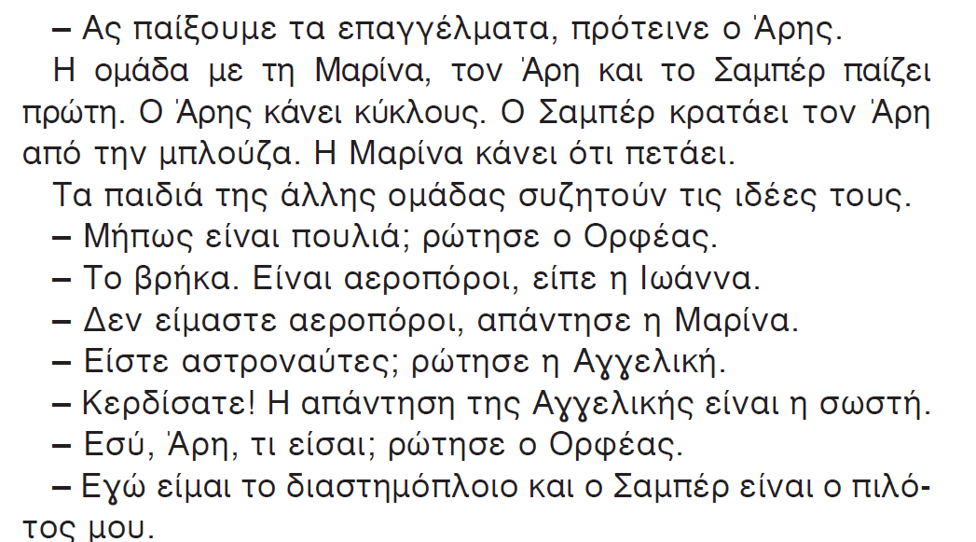
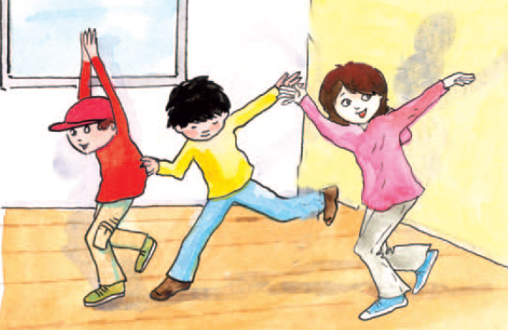

Slide 5


ΚΑΤΑΝΟΗΣΗ ΚΕΙΜΕΝΟΥ
Απαντώ στις ερωτήσεις :
1.Τι κάνουν τα παιδιά;
2. Σε ποιανού σπίτι βρίσκονται;
3. Με ποια κατηγορία θα παίξουν ;
4. Τι νόμιζε ο Ορφέας ότι ήταν ο Άρης, η Μαρίνα και ο Σαμπέρ;
5. Τι υποδύονταν τα παιδιά τελικά;
6. Ποιος βρήκε τη σωστή απάντηση;

Slide 6
Τι είδος κειμένου έχουμε εδώ;

Slide 7
Κι εδώ;

Slide 8
Ας κυκλώσουμε όλα τα σημαδάκια της στίξης.

Slide 9
Ας μάθουμε για το ενωτικό. Όταν μια λέξη δε χωράει στη γραμμή, την κόβω στη συλλαβή που θέλω και βάζω ενωτικό. Συνεχίζω τη λέξη μου στην επόμενη σειρά.
-

Slide 10
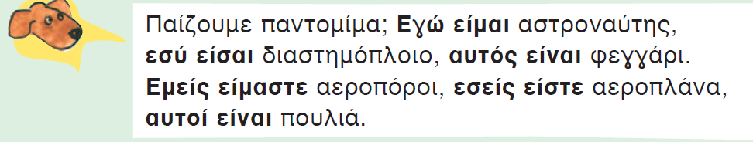
Διαβάζουμε τώρα όλοι μαζί μόνο τα έντονα μαύρα γράμματα. Θυμόμαστε τα πρόσωπα.

Slide 11

Φυσικά μπορούμε και στο σχολείο αλλά και στο σπίτι να παίξουμε παντομίμα.

Slide 12
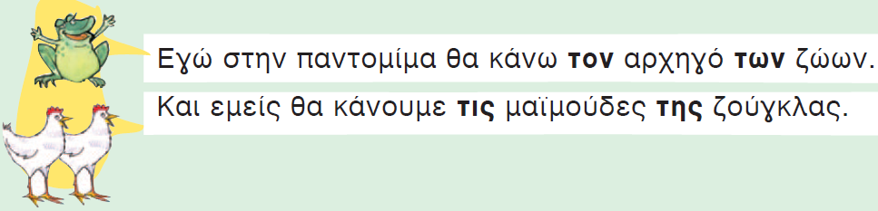
Διαβάζουμε τι λένε τα ζωάκια. Τι παρατηρούμε ;

Slide 13

τον ή των;
Βάζουμε τον με όμικρον όταν είναι ένας και των με ωμέγα όταν είναι πολλοί.
Π. χ τον δάσκαλο
των δασκάλων

Slide 14
της ή τις;
Βάζουμε της με ήτα όταν είναι μία και τις με γιώτα όταν είναι πολλές.
Π. χ της αυλής
τις αυλές

Slide 15
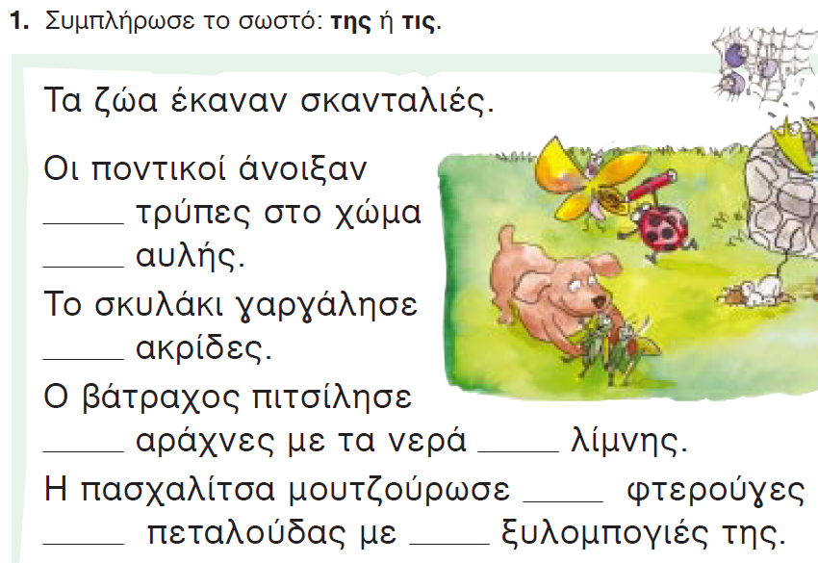
ΤΕΤΡΑΔΙΟ ΕΡΓΑΣΙΩΝ – Β’ ΤΕΥΧΟΣ – ΣΕΛ. 48
τις
της
τις
τις
της
τις
της
τις

Slide 16
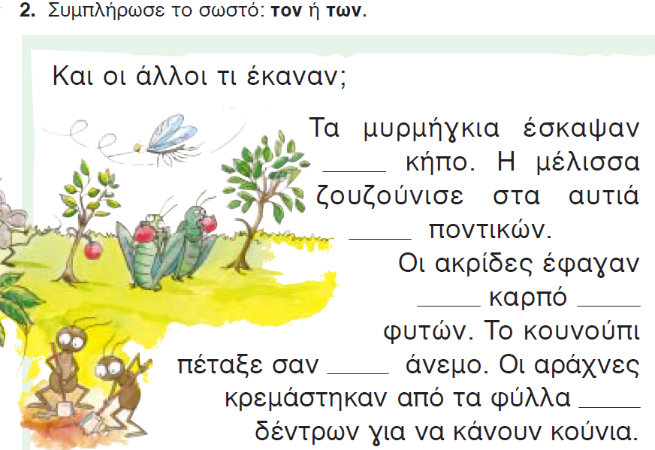
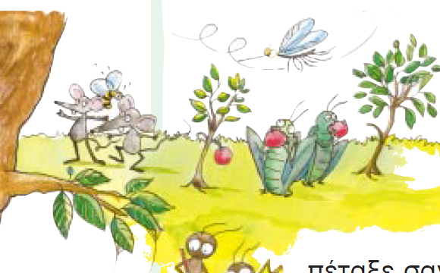
τον
των
τον
των
τον
των

Slide 17
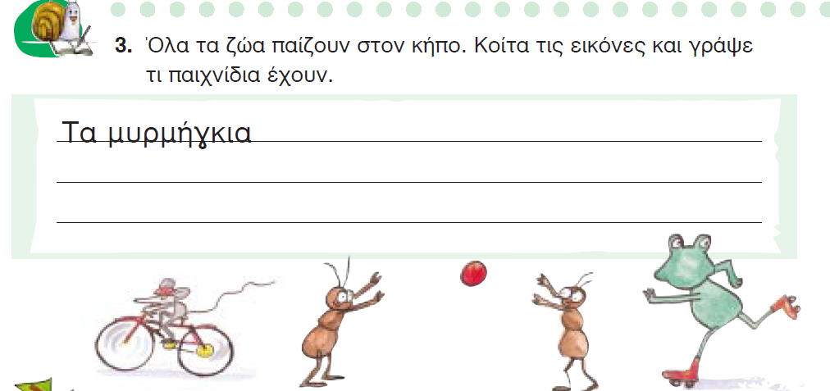
έχουν μια μπάλα.
Ο ποντικός έχει ένα ποδήλατο.
Ο βάτραχος έχει πατίνια.

Slide 18
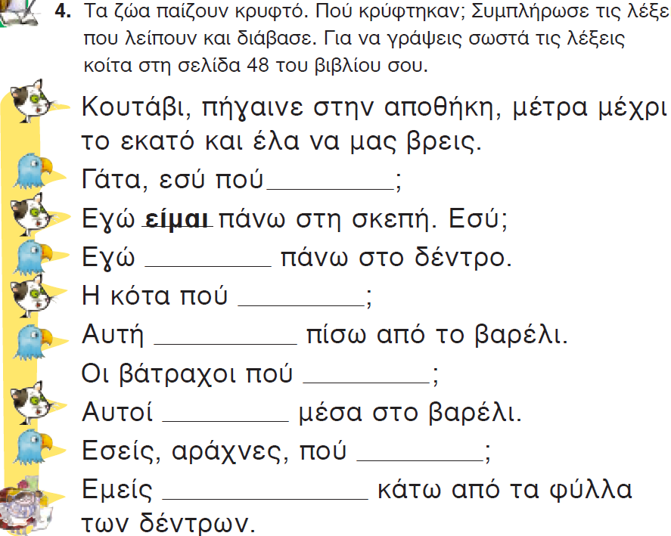
είσαι
είμαι
είναι
είναι
είναι
είναι
είστε
είμαστε

Slide 19

Εμείς είμαστε
κάτω από τα φύλλα
των δέντρων.

Slide 20
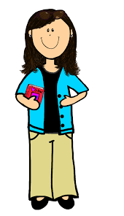
Θα ήθελα να διαβάσετε ξανά το κείμενο του βιβλίου 3-4 φορές και να αντιγράψετε τη φράση στην άσκηση 5 στο γαλάζιο τετράδιο 3 φορές .Φυσικά την έχουμε και για ορθογραφία. Επίσης γράφουμε στο γαλάζιο τετράδιο σε όλα τα πρόσωπα το ρήμα είμαι.

Slide 21
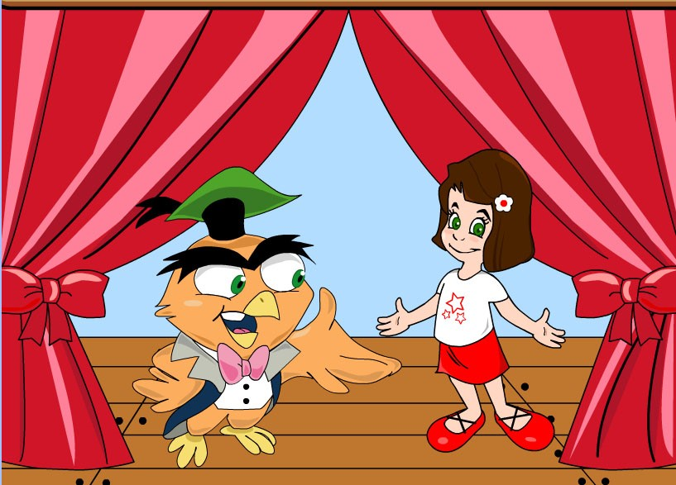
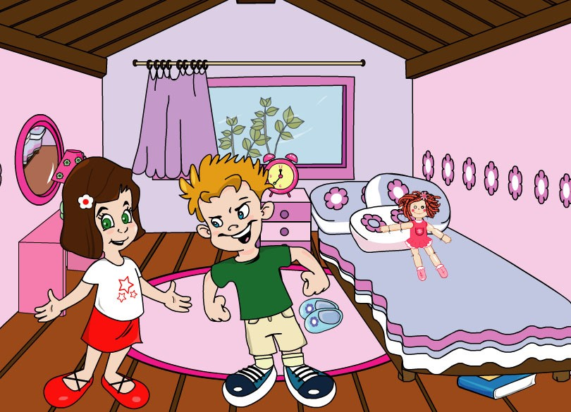
Μπορώ να παίξω και τα σχετικά εκπαιδευτικά παιχνίδια :
http://www.jele.gr/activity/b/language/glossaB063.swf
http://www.jele.gr/activity/b/language/glossaB062.swf

Slide 22
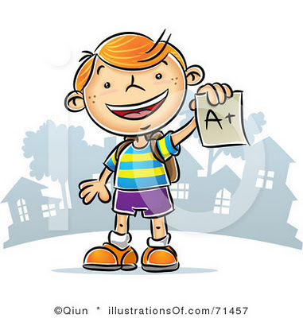
ΜΠΡΑΒΟ ΣΕ ΟΛΟΥΣ !

